Slide 1


Slide 2


Boris Alzamora
Tema: AI Apps Architecture

Slide 3

Agenda
Introducción
IA y Tiempos de servicio
Data Science Life Cycle
Production Deployment
Stack Tecnológico
Arquitectura Deployment Batch
Arquitectura Deployment Online
Arquitectura Deployment Real Time
Client Side ML

Slide 4

Introducción

Slide 5
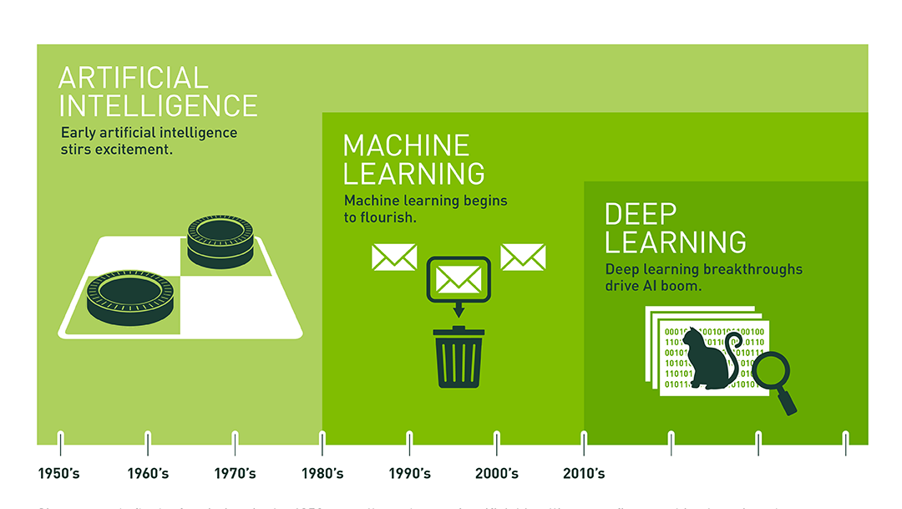

Slide 6
REAL TIME
Evaluación de fraude de un pago hecho online con tarjeta de crédito
Identificar una intrusión en la red empresarial
ON LINE
Evaluación crediticia desde mobile app de un banco
Actualización de estado de facebook
BATCH
Generación de leads de venta de tarjetas de crédito
Proyecciones de ventas trimestrales o mensuales de una tienda.
PRODUCTION DEPLOYMENT

Slide 7
Data Science Lifecycle

Slide 8
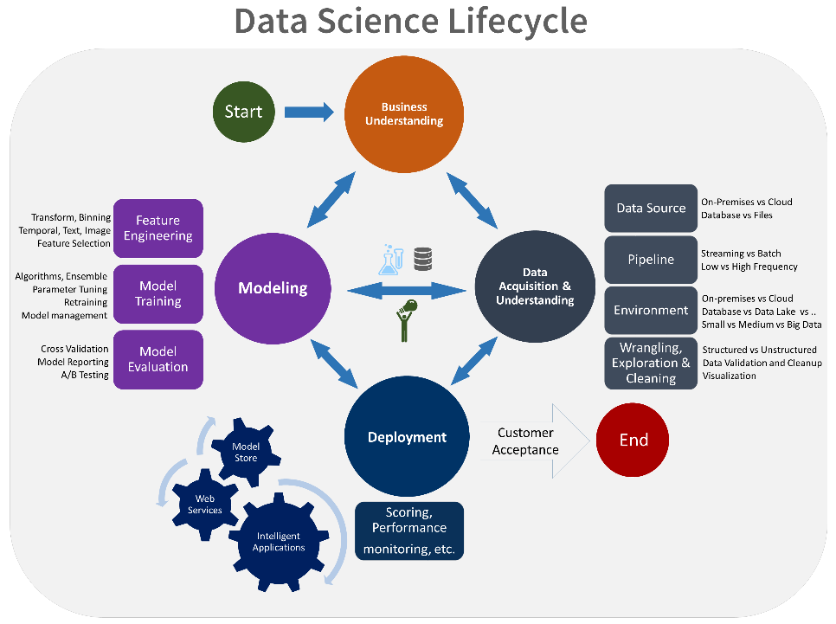

Slide 9
… han entrenado un modelo de ML?
… han deployado un modelo de ML batch en el trabajo?
… han deployado un modelo de ML ONLINE en el trabajo?
… usan un pipeline de deployment de modelos de ML on line y batch en el trabajo?

Slide 10
Production Deployment

Slide 11
¿Cómo podemos llevar modelos de ML de una laptop hacia producción?
Mejora constante de nuestro modelo de ML (entrenar con nuevos recursos: {data, hyperparameters, features})
Corregir posibles biases
Decaimiento del modelo entrenado
Deployment Frecuente
Pues el impacto del resultado de los modelos de ML se dan en las personas en la vida diaria.
Para un deployment no solamente se usan recursos asociados al modelo de ML sino de la misma aplicación.
Deployment Seguro

Slide 12
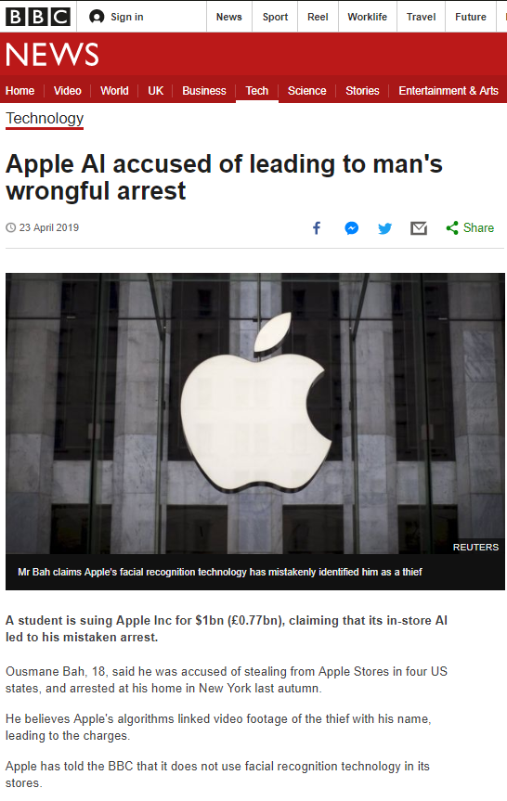
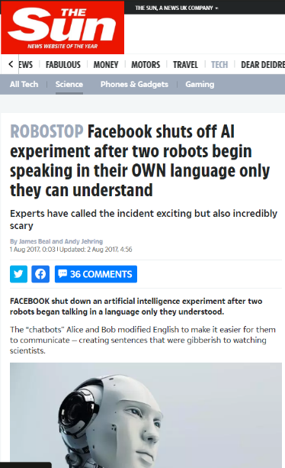
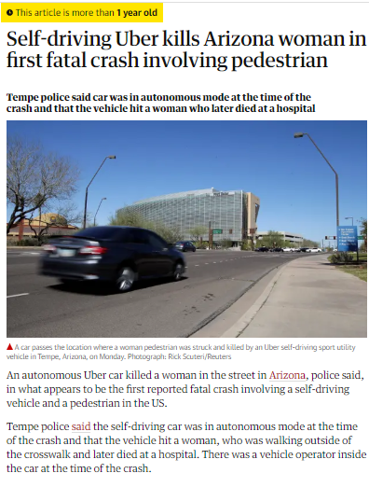

Slide 13
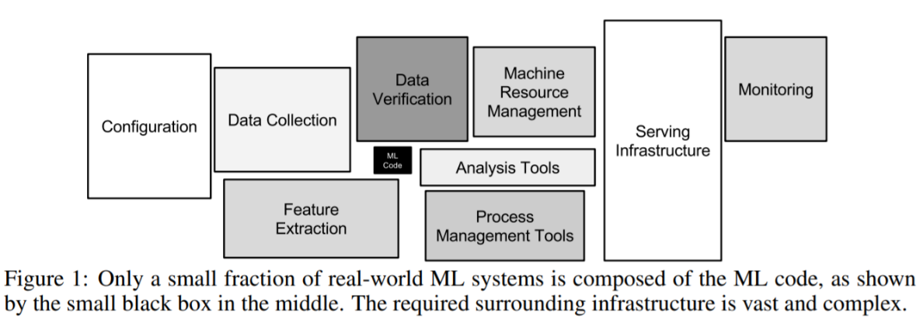
Source: Hidden Technical Debt in Machine Learning Systems (Google, 2015)

Slide 14











Serving

Slide 15
Batch Deployment

Slide 16
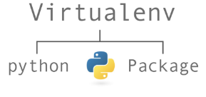

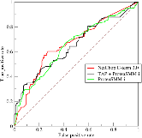
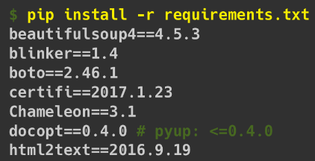



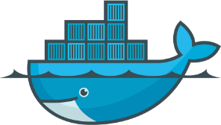
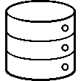




Modeling={training, testing}
Automated Testing
Continous Integration
Continous Deployment
Scheduled
Job
Reads
modeling.py
model.pkl
implement.py
Data Anonimizada
GDPR Checks
target_data
modeling_data
AMBIENTE DESARROLLO

Slide 17




Modeling={training, testing}
Automated Testing
Continous Integration
Continous Deployment
Scheduled
Job
Reads
modeling.py
model.pkl
implement.py
Data Productiva
GDPR Checks
target_data
modeling_data
AMBIENTE PRODUCCIÓN

Slide 18
On Line Deployment (On Prem)

Slide 19












Modeling={training, testing}
Automated Testing
Continous Integration
Continous Deployment
rest_api.py
modeling.py
Reads
model.pkl
model.h5
model.pmml
implement.py
modeling_data
AMBIENTE DESARROLLO

Slide 20

Modeling={training, testing}
Automated Testing
Continous Integration
Continous Deployment
rest_api.py
modeling.py
Reads
model.pkl
model.h5
model.pmml
implement.py
modeling_data
AMBIENTE PRODUCCIÓN

Slide 21
Real Time Deployment

Slide 22


Modeling={training, testing}
Automated Testing
Continous Integration
Continous Deployment
KafkaCli.py
modeling.py
Reads
model.pkl
model.h5
model.pmml
implement.py
modeling_data
AMBIENTE DESARROLLO

Slide 23
Modeling={training, testing}
Automated Testing
Continous Integration
Continous Deployment
KafkaCli.py
modeling.py
Reads
model.pkl
model.h5
model.pmml
implement.py
modeling_data
AMBIENTE PRODUCCIÓN

Slide 24
On Line Deployment (Cloud)

Slide 25
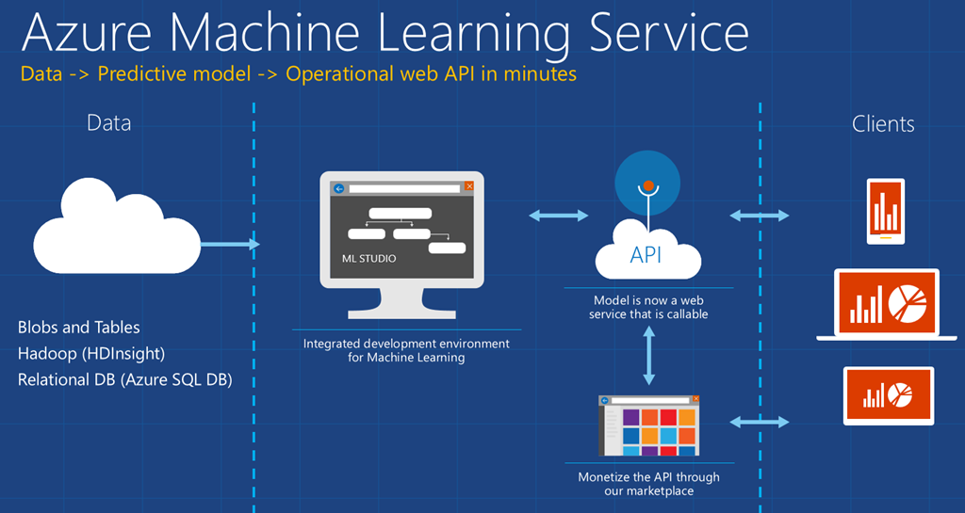

Slide 26
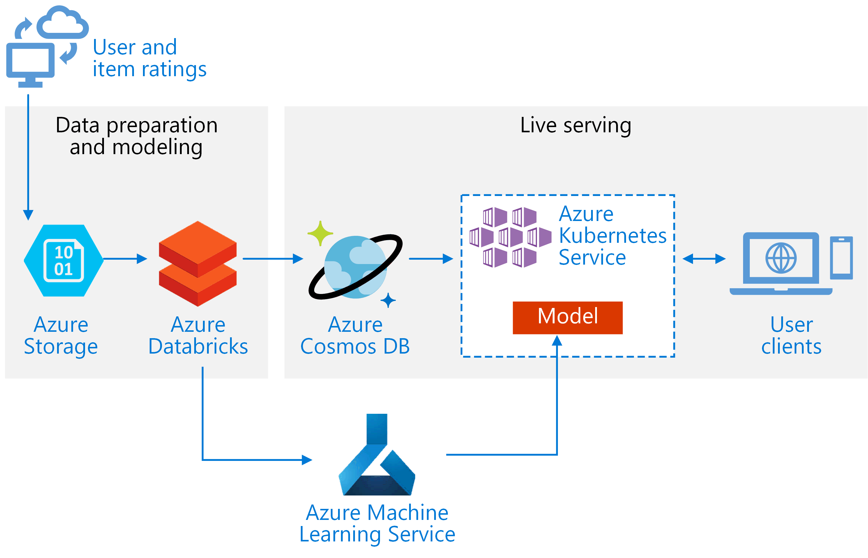

Slide 27
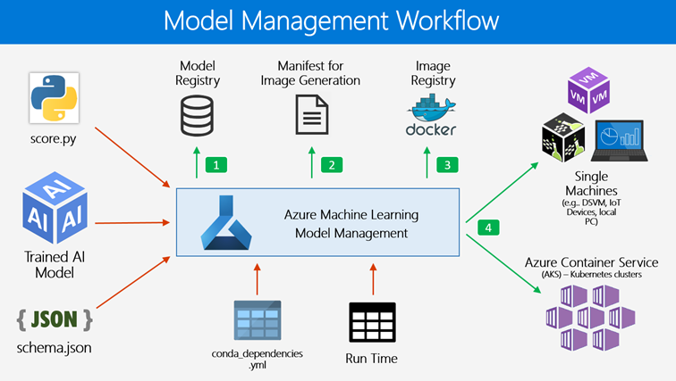

Slide 28
Client Side ML

Slide 29
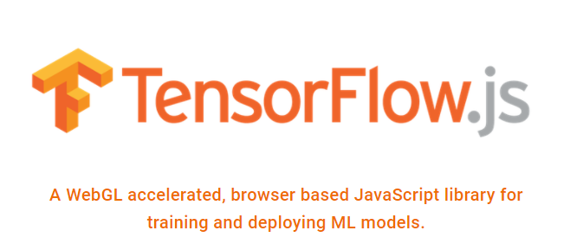
model = await tf.loadModel('https://mydomain.com/model.json'); output = model.predict(input);
Re-entrena el Modelo
Deploya Modelo
Pre-Etrenado
Recolecta nueva data
Deploya nueva versión de modelo

Slide 30
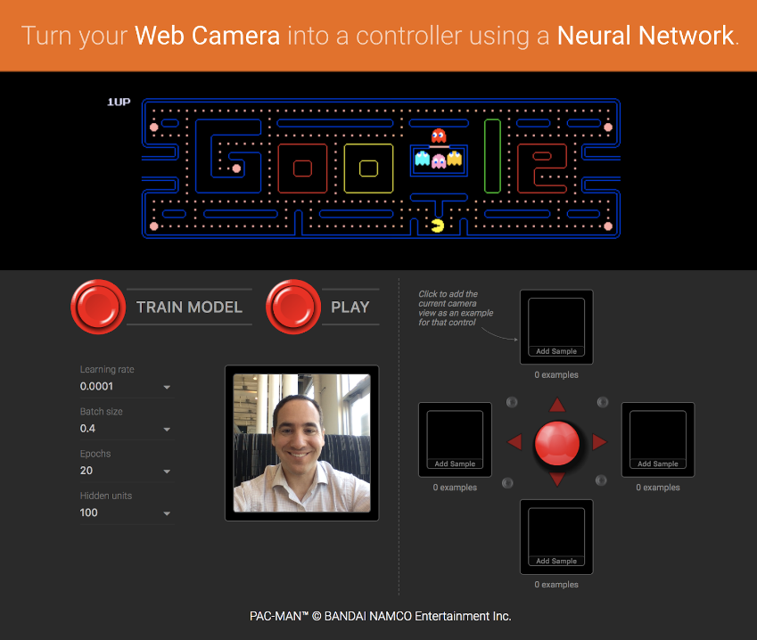

Slide 31


Slide 32


